Slide 1
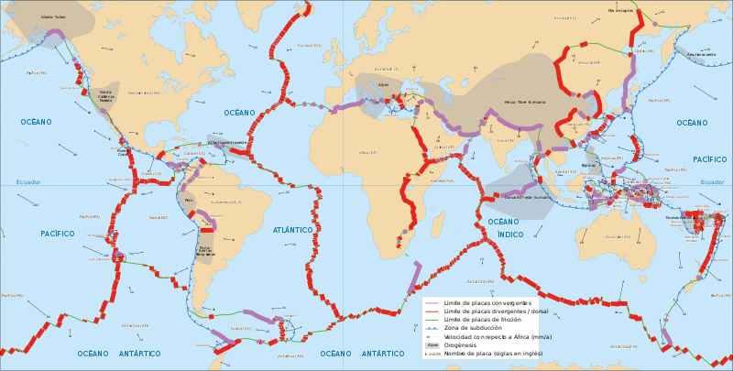
Historia del conocimiento sobre la estructura del planeta: la teoría de la Tectónica de placas
Geología: 6° año
Educación Primaria
Mtra. Andrea Etchartea

Slide 2
Ideas sobre la estructura y funcionamiento de la Tierra a principios del siglo XX: Deriva continental
En la década de 1910 Wegener desarrolló una teoría sobre la historia del planeta: “La deriva continental” (en esta presentación puedes encontrar información sobre esto).
Pero esta teoría tuvo pocos adeptos y Wegener no logró encontrar una explicación adecuada sobre el mecanismo que hacía mover los continentes unos respecto a otros.
  Wegener pensó que el movimiento de los continentes podría explicarse por la fuerza centrífuga de la Tierra y la fuerza gravitacional del Sol y la Luna.

Slide 3
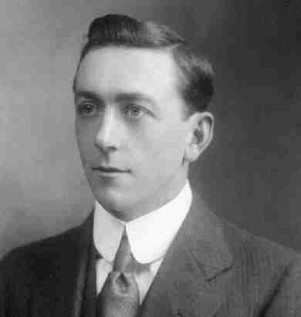
Algunos científicos sí adhirieron a la teoría de la
Deriva continental
Alexander du Toit
Geólogo sudafricano, experto en geología de Sudáfrica y América.
Propuso que acoplamiento de los continentes debería hacerse por la de la plataforma continental, no por las líneas de costa. En este caso el “encaje” se daba mejor.
Además, a partir de los datos geológicos de los continentes propuso dos continentes originales en lugar de uno: un supercontinente llamado Gondwana al sur del ecuador y uno al norte llamado Laurasia (ver la siguiente diapositiva).
Arthur Holmes
Físico británico que propuso una explicación sobre el movimiento de los continentes, desarrolló la hipótesis de las corrientes de convección.

Slide 4
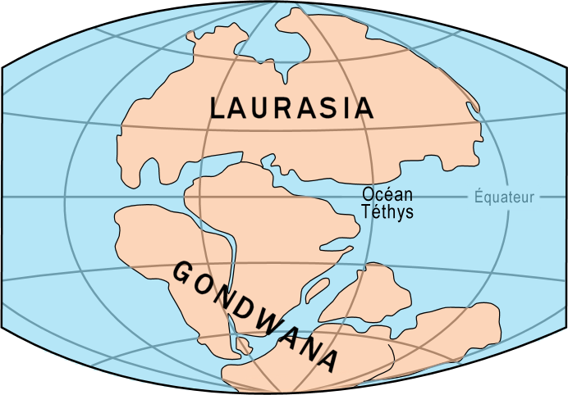
Propuesta de Alexander du Toit
Dos supercontinentes separados por el mar de Tethys.
Fuente: Wikipedia
Autor: Benoit Rochon.

Slide 5
Después de 1950 se desarrollan nuevas áreas científicas:
El paleomagnetismo y la oceanografía
Estas dos nuevas áreas científicas que comenzaron a desarrollarse, lograron construir ideas que fueron importantes aportes a la teoría de la Deriva Continental.

Slide 6

PALEOMAGNETISMO
El paleomagnetismo es la disciplina que estudia el magnetismo retenido en las rocas (Fuente: https://www.ecured.cu/Paleomagnetismo).
Durante la década del 50 diferentes científicos estudiaron el paleomagnetismo en coladas de lava en Eurasia y América.
La magnetita presente en la lava, a medida que se enfría, se orienta hacia el norte magnético, como las brújulas.
Los científicos que estudiaron rocas basálticas más antiguas (originadas al solidificarse la lava), vieron que su magnetita no siempre está orientada hacia el norte, es decir, hacia donde hoy está el norte.

Slide 7
PALEOMAGNETISMO
Así fue que entendieron que, o bien el polo norte cambió de ubicación o esos bloques de roca se movieron.
Estudiando este fenómeno, con rocas de diferente antigüedad, se obtuvieron datos que apoyaban la teoría del ya fallecido Alfred Wegener:
  Sugerían que Eurasia, hace 500 millones de años, se encontraba en donde hoy está Hawái y América también, pero corrida unos 30° de longitud.
  Observaron que a medida que se estudiaban rocas menos antiguas, la orientación de la magnetita se acercaba a la orientación actual.
Sugerimos ver: http://geoimpulsa.com/2018/10/18/que-es-el-paleomagnetismo/

Slide 8
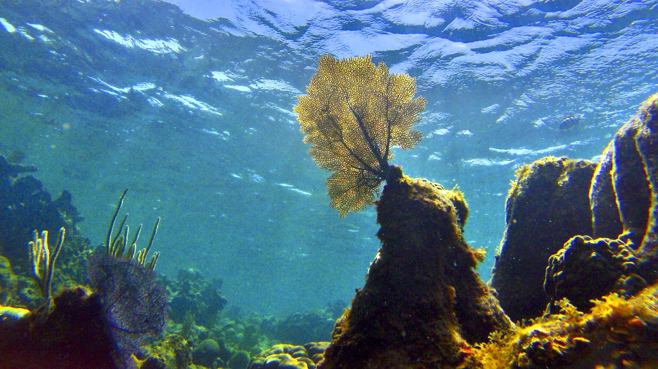
OCEANOGRAFÍA
¿Qué significa “ESTUDIOS SISTÉMICOS”?
Indaga junto a tus compañeros o familia.
En la década de 1960, y a partir de estudios sistémicos realizados por los oceanógrafos sobre el fondo oceánico, se confirmaron las ideas de Alfred Wegener sobre el cambio en la ubicación de las masas continentales. Por otro lado, mostraron que los océanos también son dinámicos, no estáticos como él suponía.
Se conoció la existencia de cordilleras o dorsales oceánicas (montañas submarinas que se extienden por miles de kilómetros en todos los océanos).

Slide 9
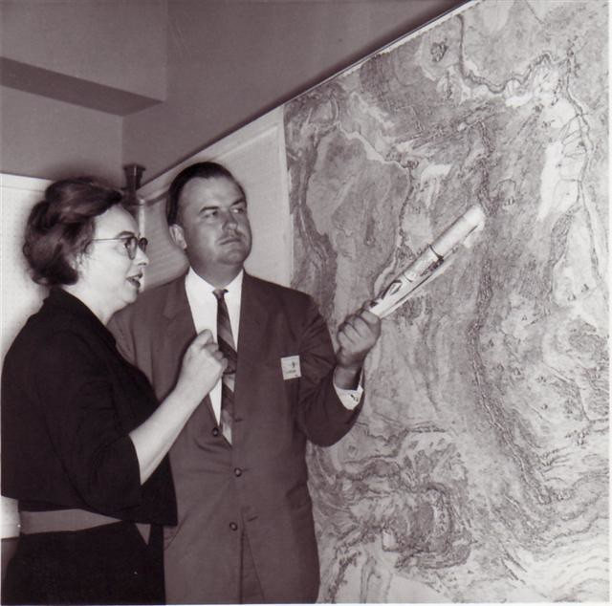
OCEANOGRAFÍA
Después de la segunda guerra mundial, nuevos equipos tecnológicos permitieron explorar el fondo oceánico muy detalladamente.
Se conocieron elevaciones similares a cordilleras en todos los océanos.
Marie Tharp, cartógrafa oceanográfica, junto a Bruce Heezen, realizaron el primer mapa del fondo oceánico. Se trató de un trabajo meticuloso, artesanal y científico al mismo tiempo. En 1959 terminó el mapa del Atlántico Norte. Y recién 1977 publicaron en National Geographic, el mapa de los océanos del mundo entero, lo puedes ver aquí.
Marie y Bruce con el mapa.

Slide 10
En los 70’ se desarrolla una nueva idea:
La expansión del fondo oceánico
En la década de los sesenta, se estudió el fondo marino, y se vio que la edad de la corteza oceánica y los sedimentos marinos aumentaba a medida que se alejaban del eje de las cordilleras (también llamadas dorsales oceánicas, observa el mapa que se enlaza en la diapositiva anterior).
Eso, y algunos estudios de la actividad sísmica en el fondo marino, indujeron a Harry Hammond Hess a proponer la “Expansión del suelo oceánico”.

Slide 11
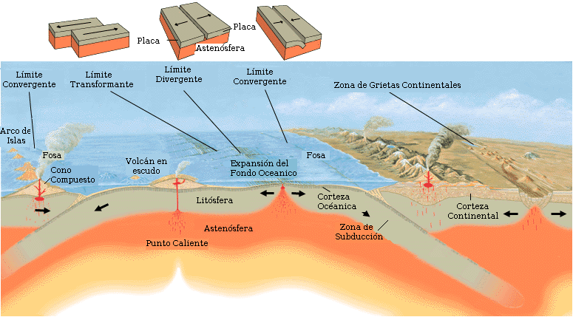
Expansión del suelo oceánico
Autor: USGov

Slide 12
Harry Hammond Hess propuso que el material del manto terrestre asciende y llega al suelo marino. Allí se acumula y se forma nueva corteza oceánica. Esa corteza se mueve lentamente alejándose de la cordillera.

Slide 13
Con estas ideas y otras…
En la segunda mitad del siglo XX se continuó con el desarrollo de la Teoría de la Tectónica de Placas.
Para esta, trabajaron muchas mujeres y hombres, equipos de trabajo con diferentes herramientas tecnológicas y formación profesional.
En este video podrás encontrar un resumen de lo trabajado en esta presentación y una síntesis de la actual teoría de la Tectónica de Placas:
https://www.youtube.com/watch?v=oshtOcIN7xg
https://youtu.be/9W7cuSp6Vok

Slide 14
Créditos
Imagen de portada, límites de placas tectónicas. Autor: Daroca90, Fuente: Wikipedia https://commons.wikimedia.org/wiki/File:Placas_tectonicas_limites_detallados-es.svg
Laurasia y Gondwana: Autor: Benoit Rochon. Fuente: Wikipedia https://es.wikipedia.org/wiki/Archivo:Laurasia-Gondwana_fr.png
Marie y Bruce con el mapa. Fuente: https://www.flickr.com/photos/marietharpmaps/537480113/in/album-72157613815826855/
Expansión del fondo oceánico. Imagen titulada: Límites de las placas tectónicas. Imagen de dominio público. Fuente: Wikipedia https://upload.wikimedia.org/wikipedia/commons/2/26/Limitesdeplacastect%C3%B3nicas.PNG

